Slide 1
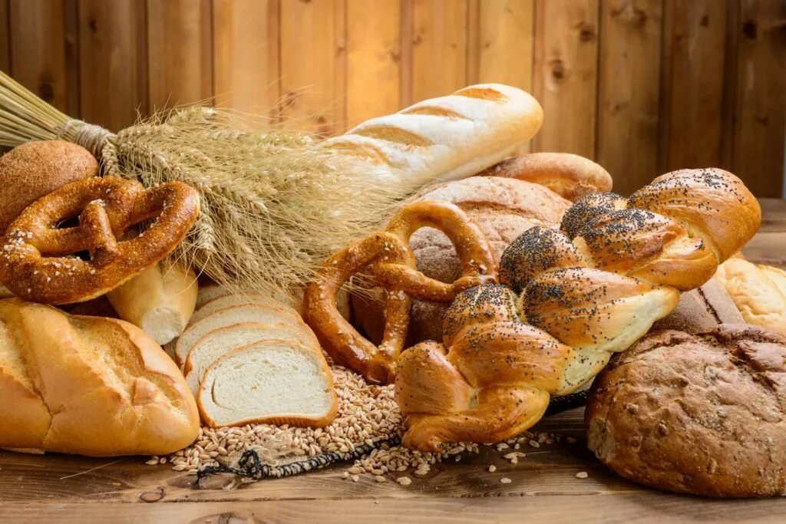
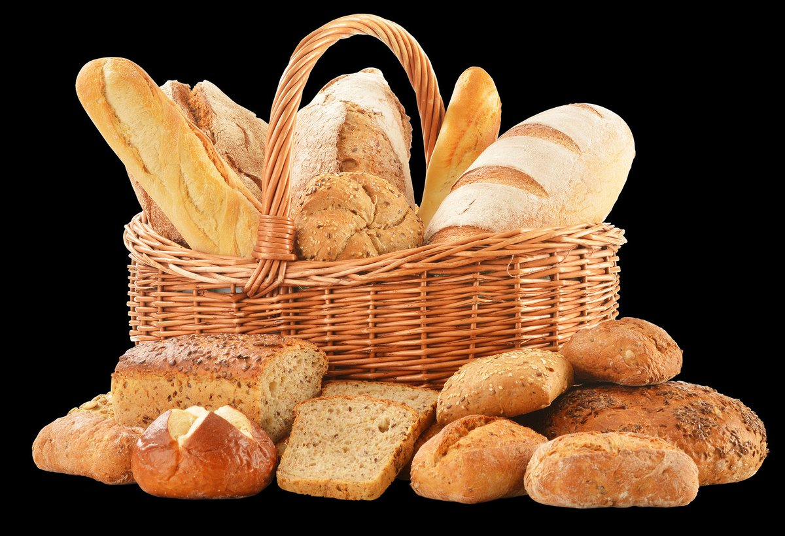
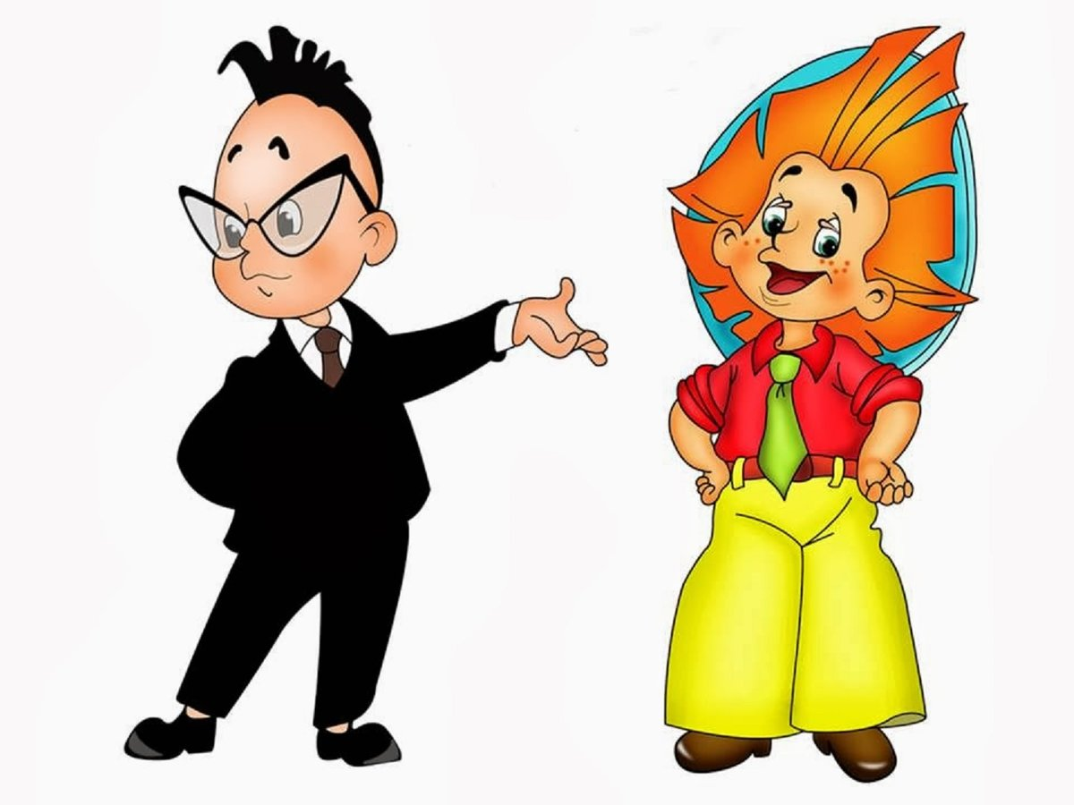
От зернышка до хлеба
Привет! Я Знайка. Мой друг Незнайка хочет узнать, как появляется хлеб на нашем столе. Давай ему поможем. Для этого нужно выполнить все задания. Готов? Тогда начнем игру.
Выполнила:
Корнеева Т.В
Начать игру

Slide 2
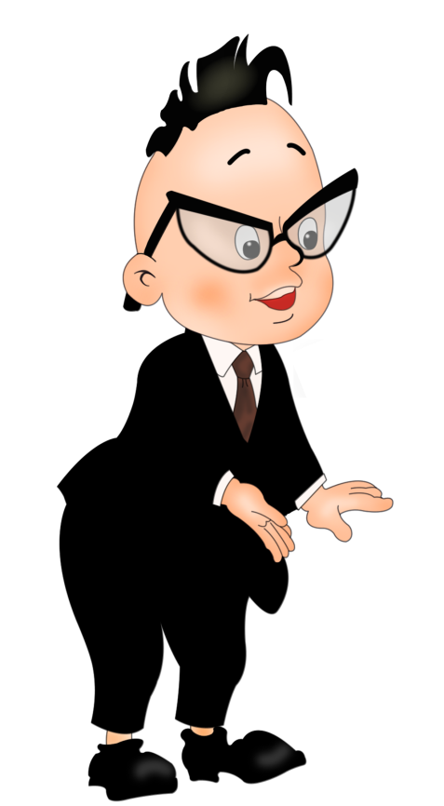
Для начала поможем трактористу выбрать технику для подготовки земли к посеву.

Slide 3
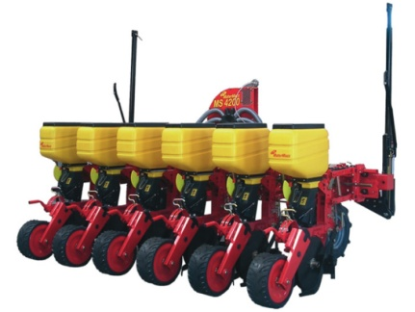
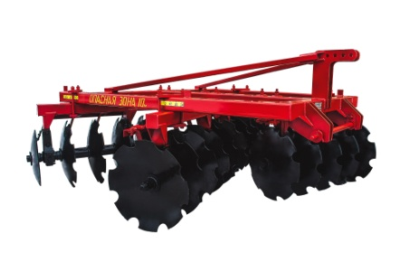
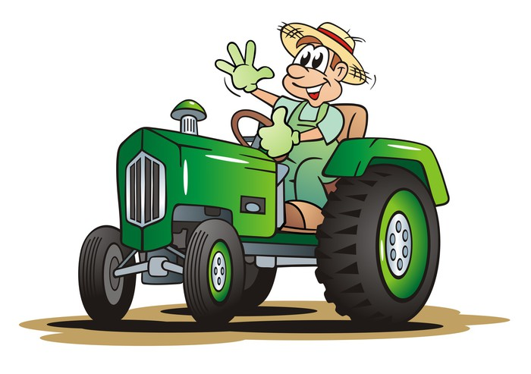
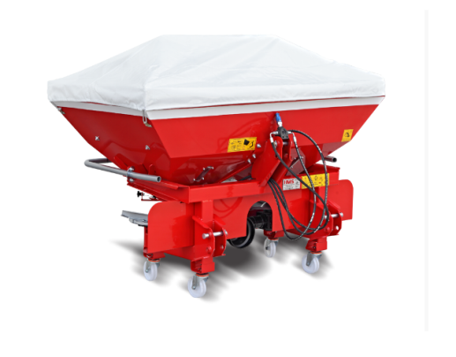
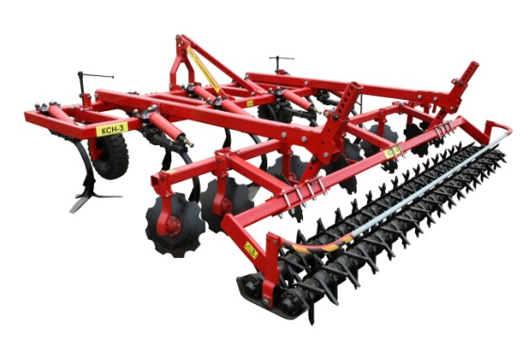
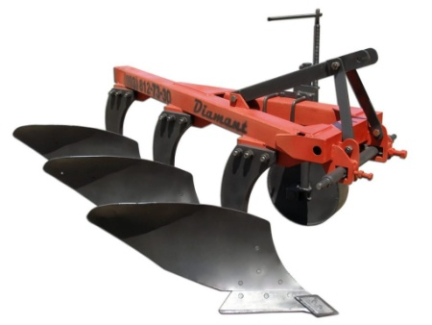

Slide 4
Ура! Тракторист приготовил землю к посеву. Теперь нам нужно выбрать зерновые культуры, из которых получают хлеб.

Slide 5
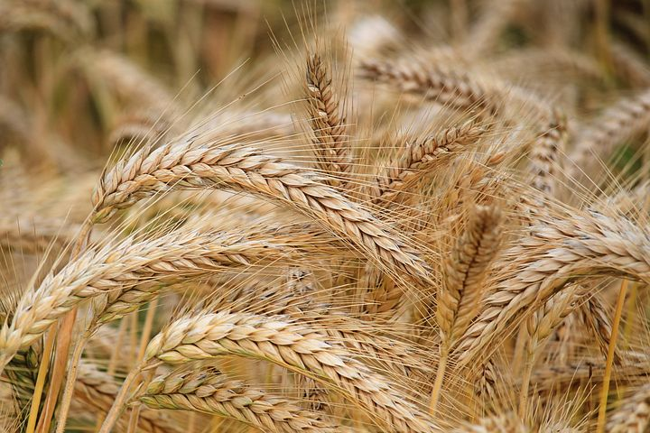
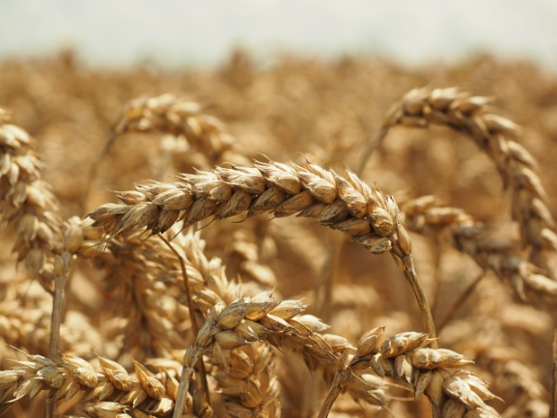
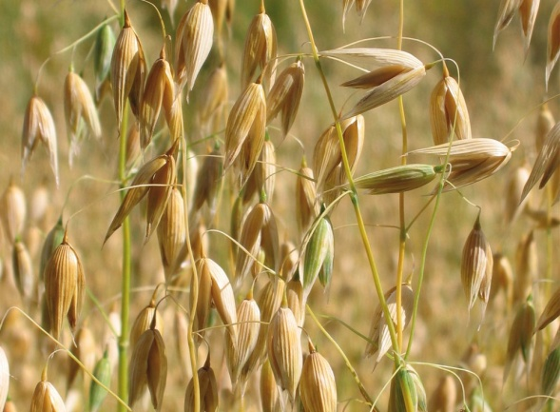
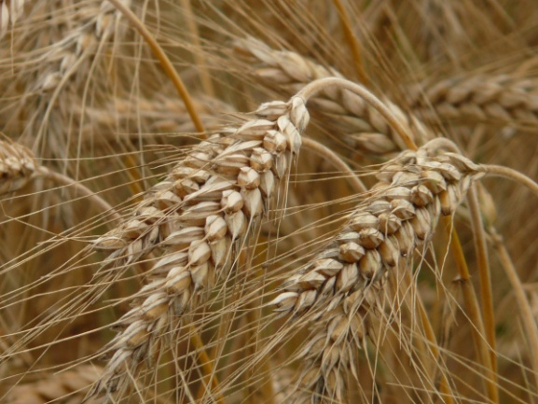
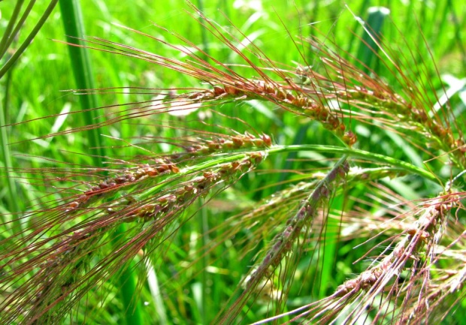
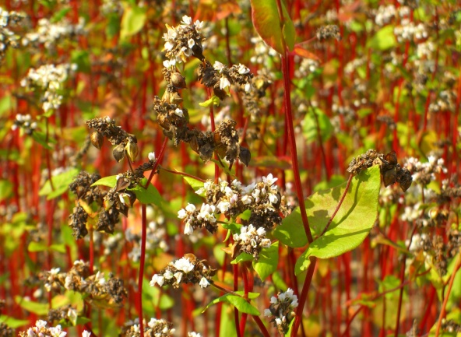

Slide 6
Молодец! Следующим заданием для тебя будет выбрать технику для посева зерновых культур.

Slide 8
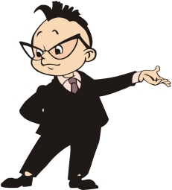
Посмотри, какой урожай мы получили. Пришло время собрать его. Помоги комбайнёру выбрать правильный путь.

Slide 9
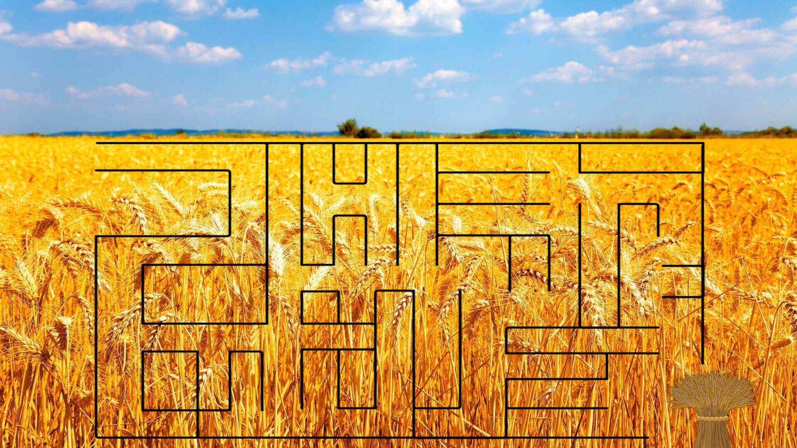
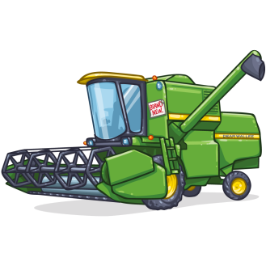
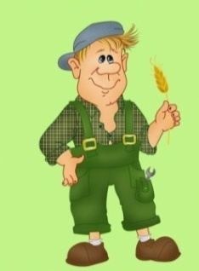
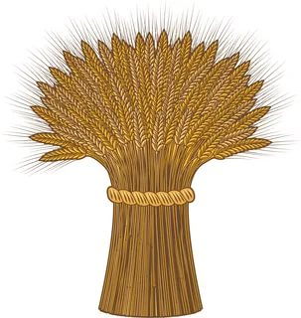

Slide 10
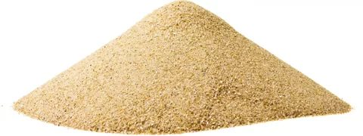
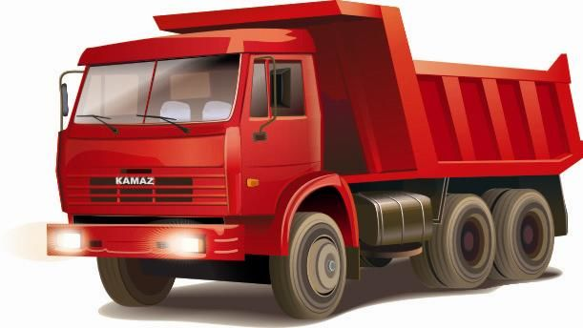
Отвезём зерно на элеватор. Нажми на зерновоз.

Slide 11
Заполним элеватор зерном. Для этого нажми мышкой на лопату.

Slide 12
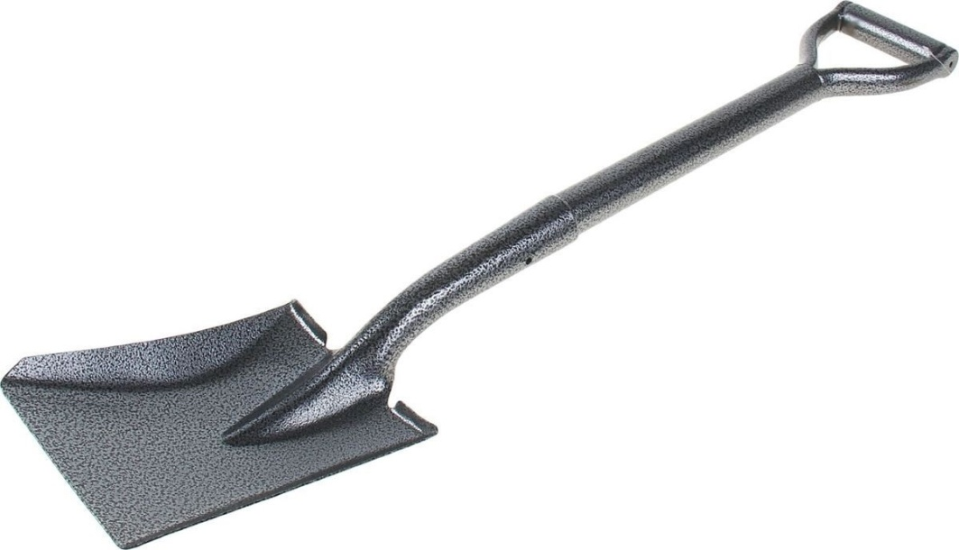
Элеватор

Slide 13
Рабочие заполнили мельницу зерном. Покрути лопасти мельницы и скажи, что получилось?

Slide 14
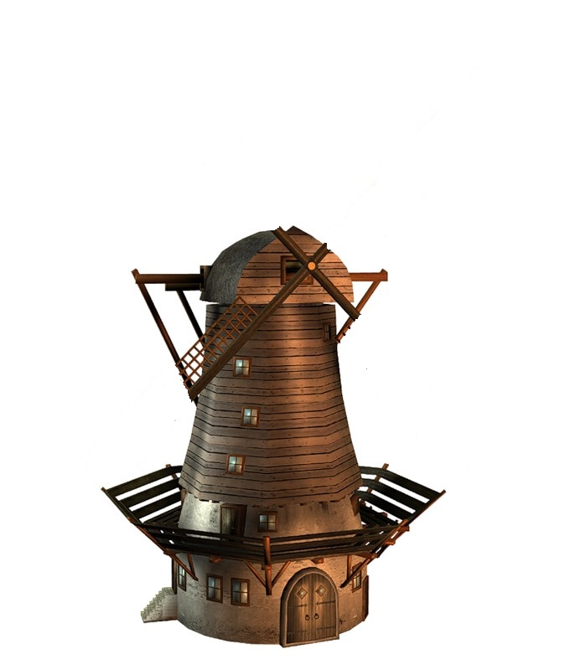
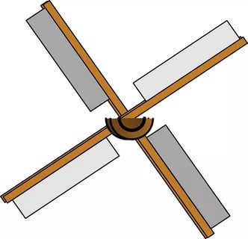
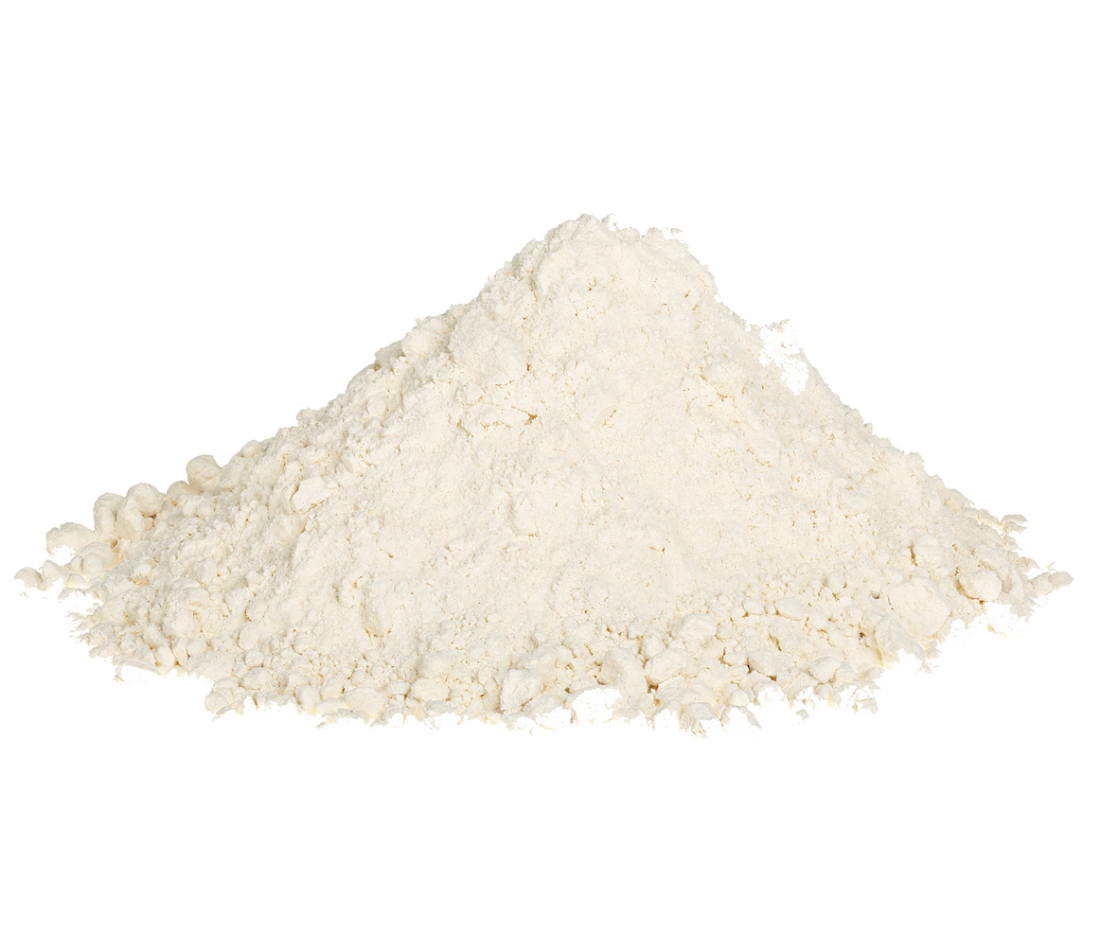

Slide 15
Осталось ответить всего на один вопрос: «Что пекарь может приготовить из муки?»

Slide 16
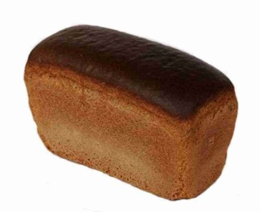
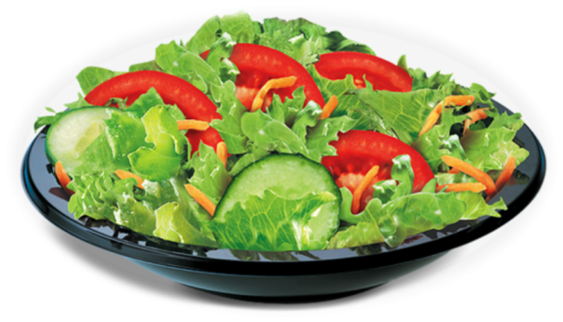
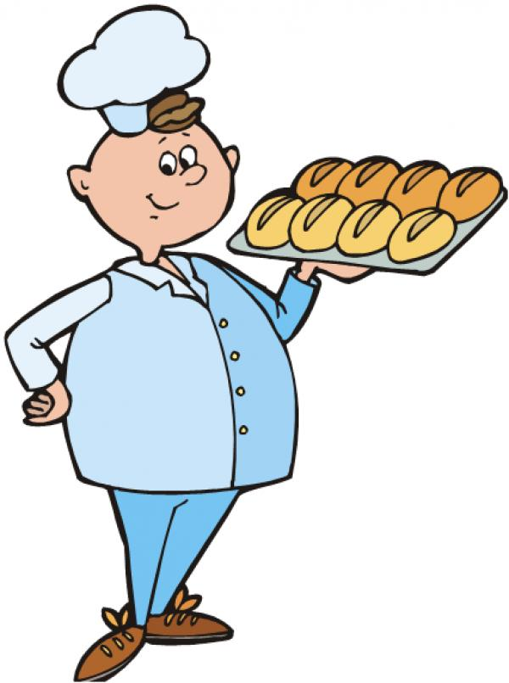
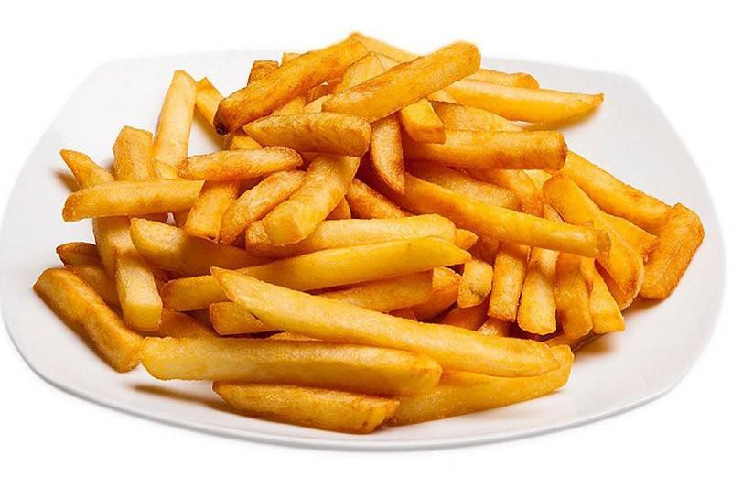
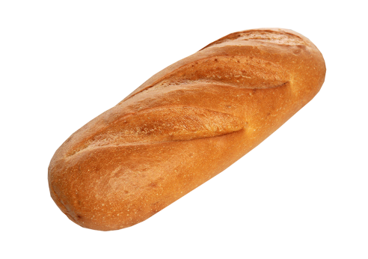
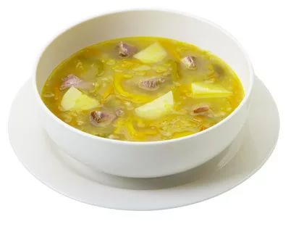
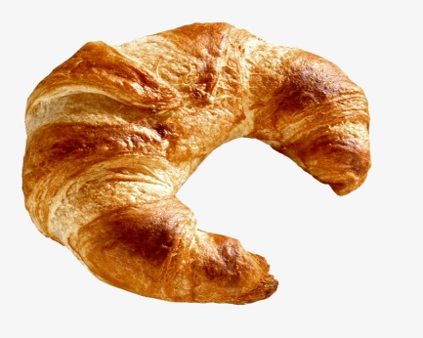
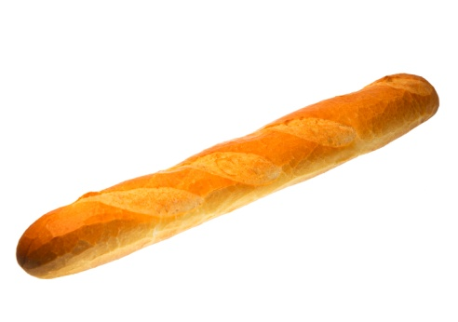

Slide 17
Незнайка надеюсь, ты всё понял?
Конечно. Спасибо тебе, что помог мне.
Играть еще раз

